Slide 1
МБДОУ «Детский сад № 34 п.Заречный» Нурлатского муниципального района
«Познавательный потенциал экологического
воспитания дошкольников
в соответствии ФГОС ДО»

Slide 9
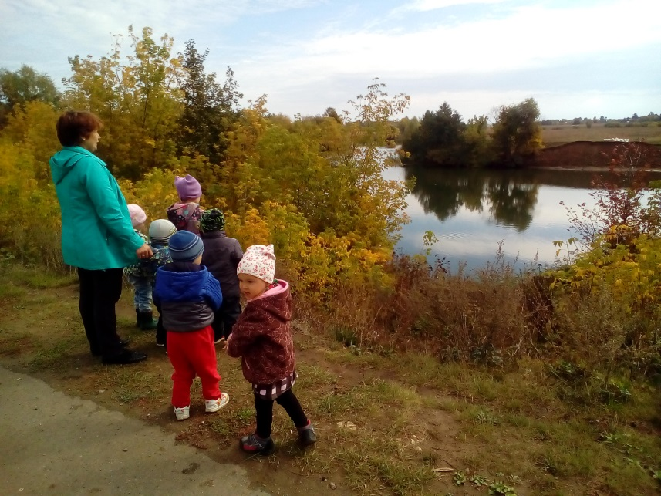
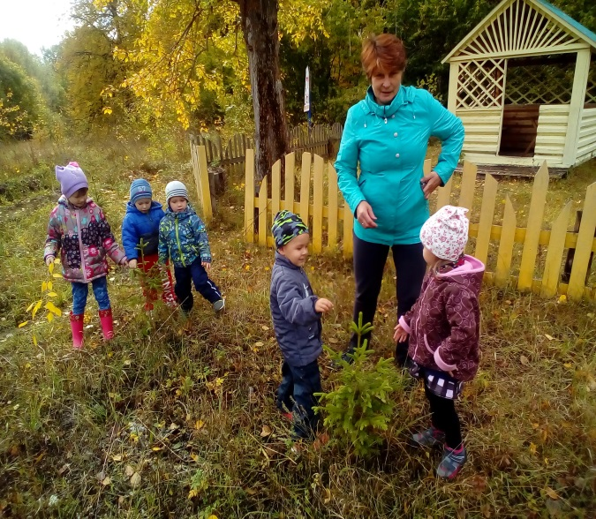
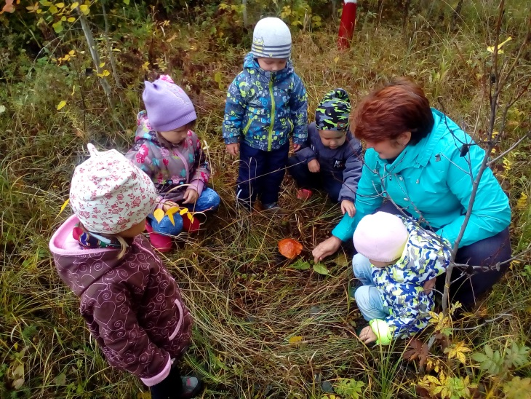
Цель экологического воспитания-
формирование начал экологической культуры, т.е.
бережного отношения ребёнка к природе,
себе и окружающим людям. Поэтому, началом работы
по экологическому воспитанию детей в ДОУ является
правильно организованная зона природы.

Slide 10
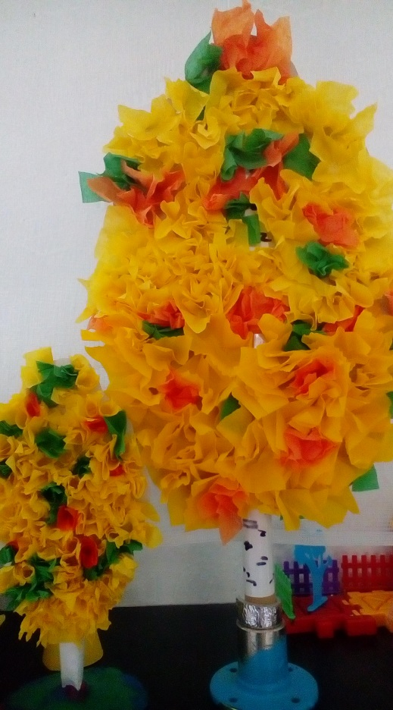
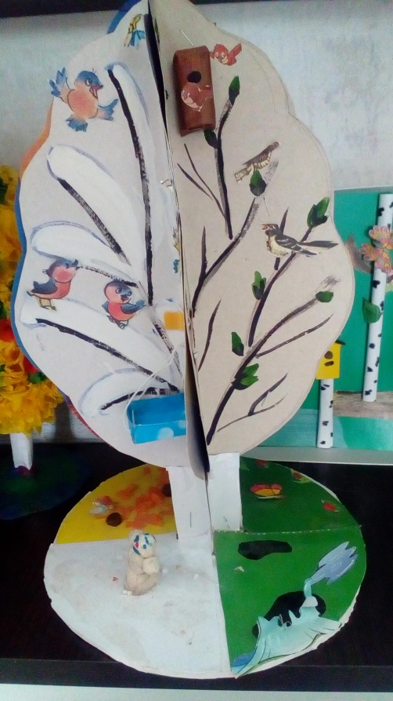
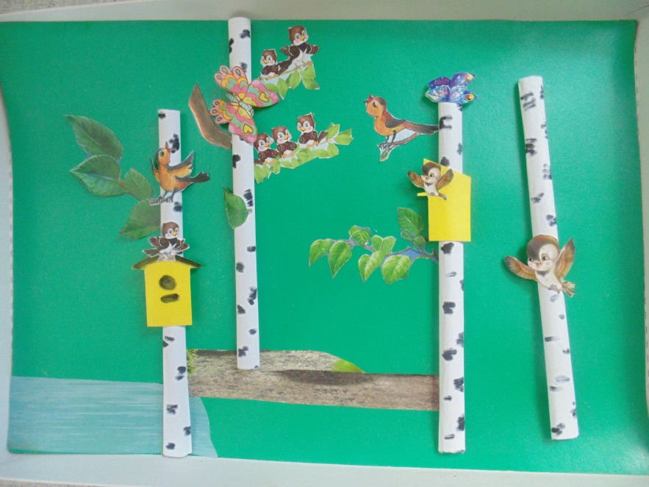
Моделирование в экологическом воспитании
дошкольников обеспечивает успешное усвоение
детьми знаний об особенностях объектов природы,
их структуре, связях и отношениях,
Существующих между ними.

Slide 11
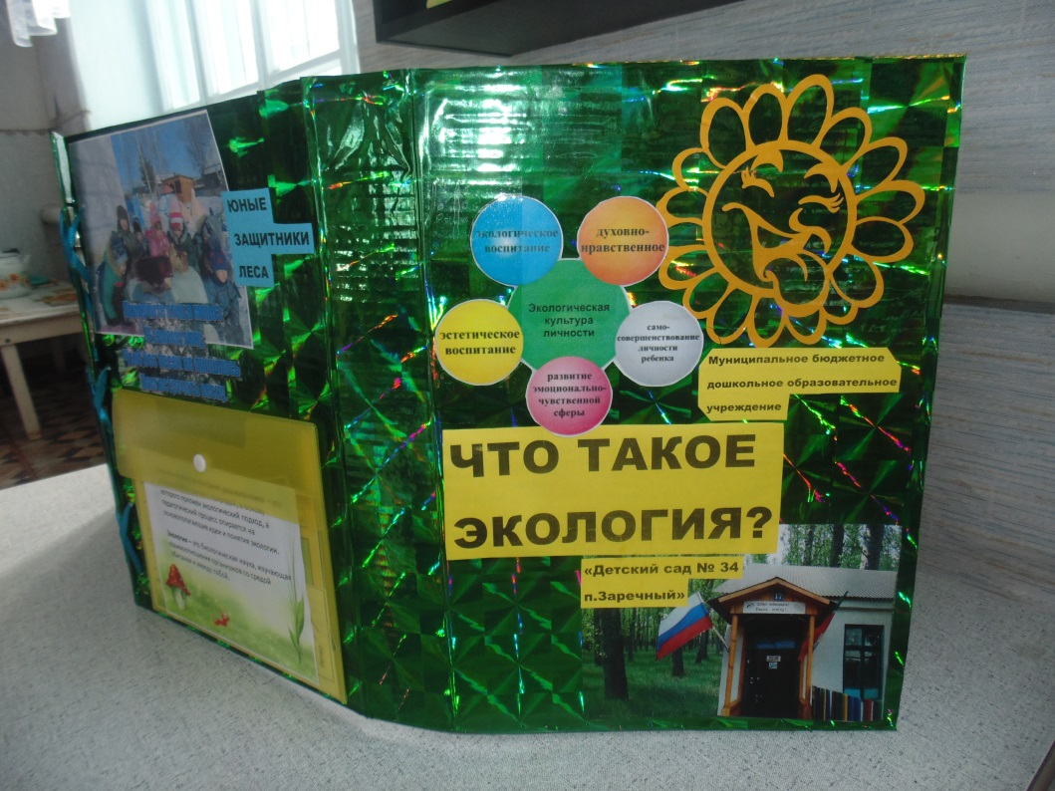
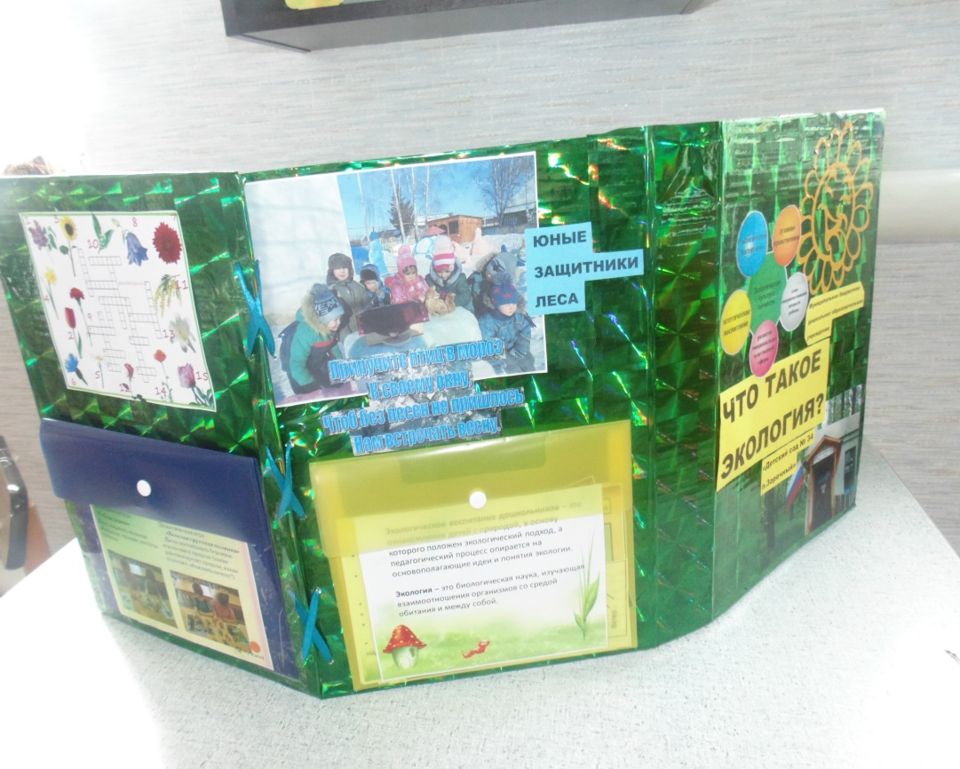

Slide 12
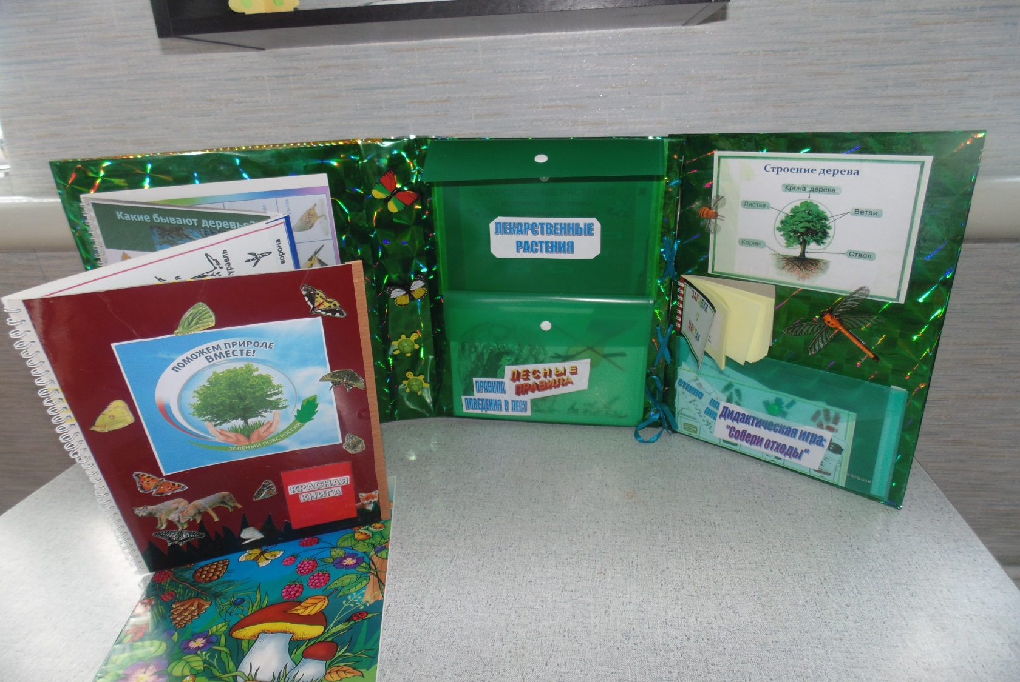

Slide 13
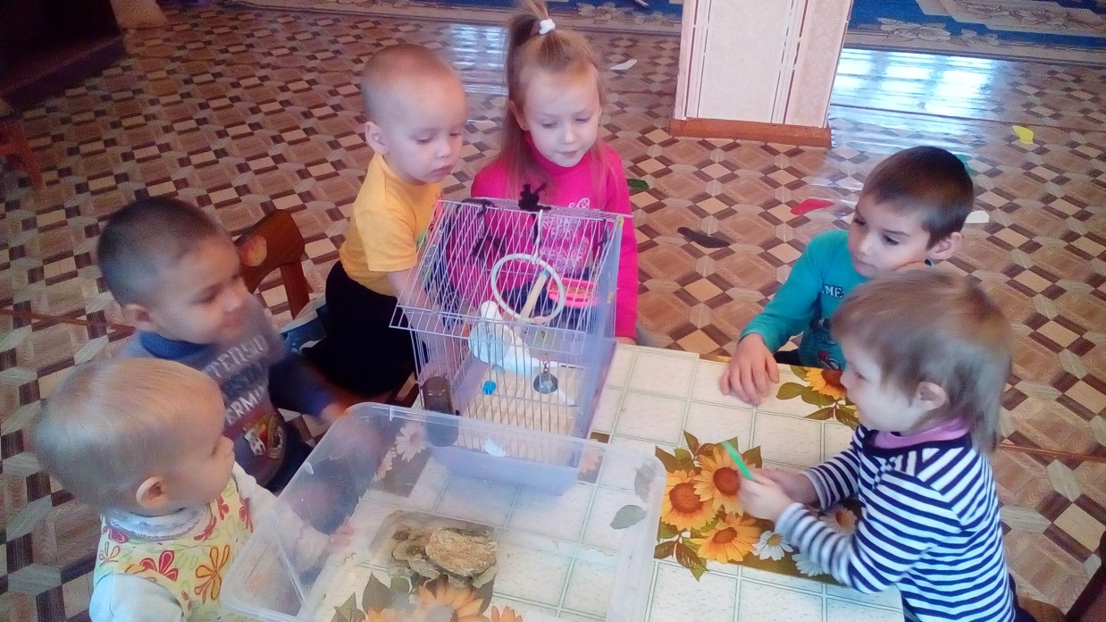
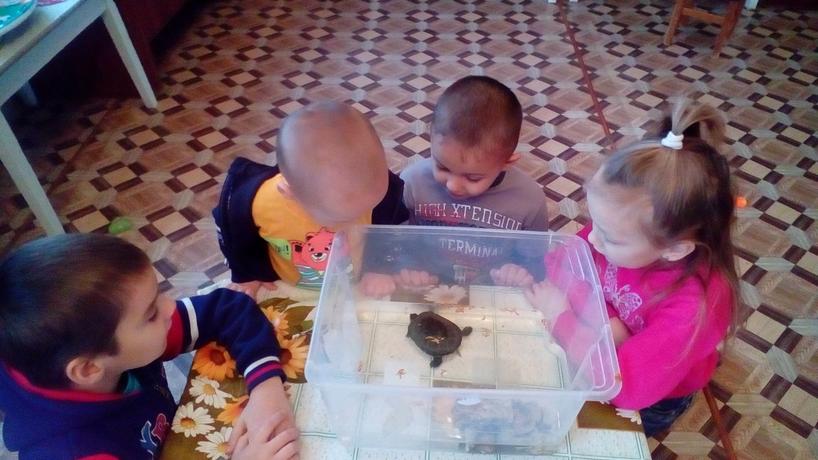

Slide 14
